Slide 1
Bienvenue
à notre soutenance
EduTrack
Mémoire de fin de cycle
Web • Mobile • API
Thème
Conception et développement d’un système de suivi pédagogique et de gestion des honoraires des enseignants
Suivre • Émarger • Calculer
Présenté par : Aya BOURAMA & Moussa Balla KEITA
INTEC SUP • Année universitaire 2025–2026
Notes:
Bonjour Mesdames et Messieurs les membres du jury. Bienvenue à notre soutenance. Nous allons vous présenter EduTrack, notre système de suivi pédagogique et de gestion des honoraires des enseignants.

Slide 2
1. EduTrack en une phrase
Une solution numérique pour fiabiliser le suivi pédagogique
EduTrack centralise les données pédagogiques, automatise l’émargement par QR code et facilite le calcul des honoraires des enseignants.
Administrateur
Enseignant
Système
planifie, contrôle, exporte
scanne, consulte, renseigne
sécurise, trace, calcule
Spring Boot
Angular
Ionic
JWT
PostgreSQL
Notes:
En une phrase, EduTrack permet de centraliser les données, automatiser l’émargement et faciliter le calcul des honoraires. Le système concerne l’administrateur, l’enseignant et l’ensemble des processus pédagogiques.

Slide 3
2. Le problème à résoudre
Des processus encore trop manuels et dispersés
!
Feuilles papier
présence difficile à tracer
Objectif
!
Fichiers éparpillés
Passer d’une gestion fragmentée à un système centralisé, fiable et traçable.
doublons et pertes
!
Calcul manuel
honoraires lents
Centraliser • Automatiser • Tracer
!
Peu de visibilité
décisions tardives
Notes:
Le problème initial est la gestion manuelle : feuilles de présence, fichiers dispersés et calculs d’honoraires manuels. Notre objectif est de centraliser, automatiser et tracer les activités pédagogiques.

Slide 4
3. La solution proposée
Trois composants, un seul système cohérent
WEB ADMIN
API SÉCURISÉE
MOBILE
A
S
M
Gestion & pilotage
Cœur métier
Terrain
Référentiels
Planning
QR codes
Statistiques
REST
JWT
Services
PostgreSQL
Planning
Scan QR
Progression
Honoraires
Angular + PrimeNG
Spring Boot + JWT
Ionic + Capacitor
Notes:
La solution repose sur une interface web d’administration, une API sécurisée et une application mobile enseignant. Cette architecture permet de séparer les responsabilités tout en gardant un flux de données unique.

Slide 5
4. Fonctionnalités principales
Du planning au paiement
1
2
3
4
5
Planifier
Générer
Émarger
Suivre
Calculer
Emplois du temps
et séances
QR code actif
par séance
Scan mobile
horodaté
Fiche de
progression
Honoraires
automatisés
Résultat : moins d’erreurs, plus de traçabilité, traitement administratif plus rapide.
Notes:
Le parcours est complet : on planifie, le système génère le QR code, l’enseignant scanne, la progression est suivie et les honoraires sont calculés automatiquement.

Slide 6
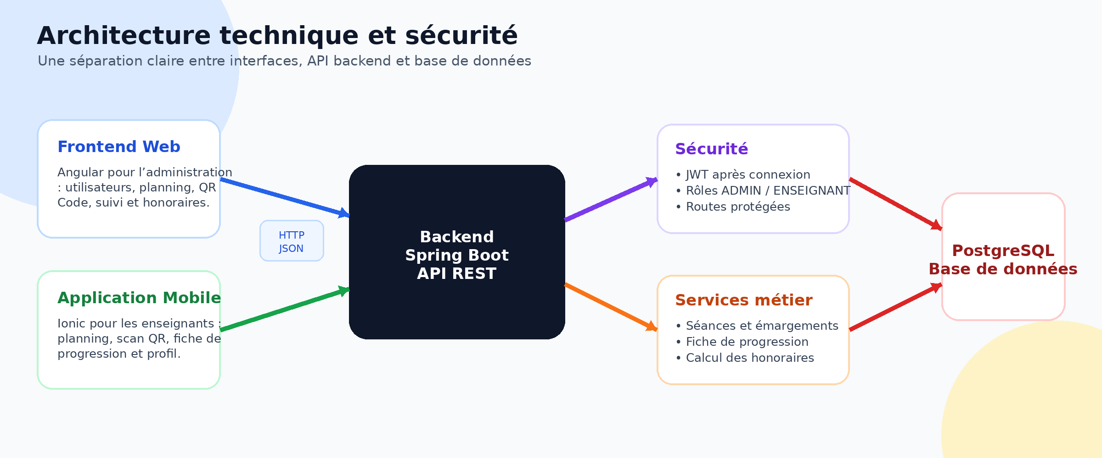
5. Architecture technique
Une architecture en couches, moderne et sécurisée
Choix techniques
Backend
Spring Boot 3.4.3
Sécurité
JWT + Spring Security
Données
PostgreSQL + JPA
Web
Angular 21 + PrimeNG
Mobile
Ionic 8 + Capacitor
API
REST + Swagger
Notes:
Le backend Spring Boot expose une API REST sécurisée par JWT. Les clients web et mobile communiquent avec cette API, et les données sont centralisées dans PostgreSQL.

Slide 7
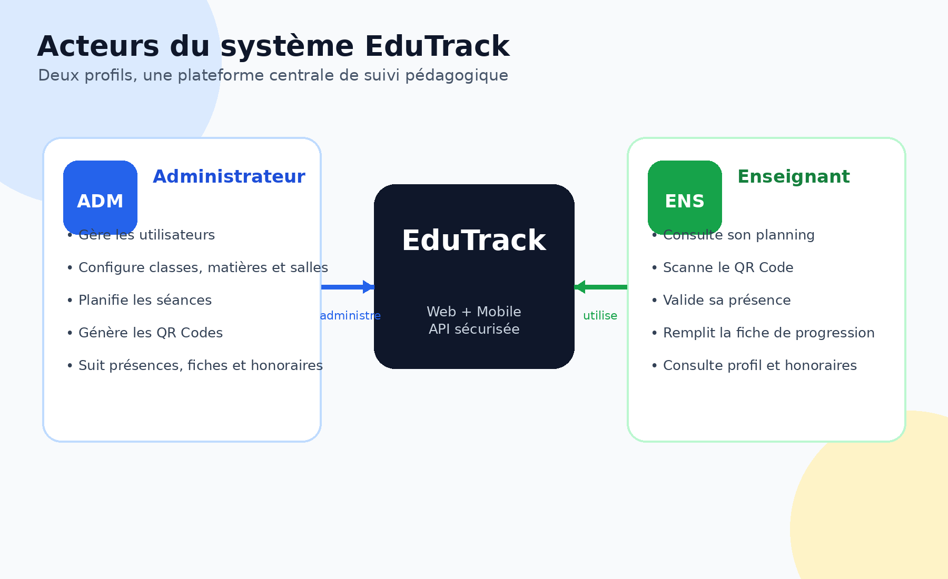
6. Cas clé : émargement par QR code
Simple pour l’utilisateur, contrôlé par le système
1
L’admin planifie la séance
2
Le système génère le QR code
3
L’enseignant scanne avec le mobile
4
L’API vérifie la séance
5
L’émargement est enregistré
Traçabilité : qui ? quand ? quelle séance ?
Notes:
Le QR code permet de fiabiliser l’émargement. Le système sait quelle séance est concernée, qui a scanné, et à quel moment.

Slide 8
7. Impact et perspectives
Ce que le projet apporte concrètement
Fiabilité
Gain de temps
Transparence
émargement horodaté
et traçable
moins de saisie
manuelle
honoraires liés aux
séances validées
Limites actuelles
Perspectives
• Tests automatisés à renforcer
• Configuration de production à durcir
• Packaging mobile final à préparer
• Notifications
• Module étudiant
• Analytics avancés
• Sécurité et tests renforcés
Notes:
EduTrack apporte de la fiabilité, du gain de temps et de la transparence. Comme perspective, il faudra renforcer les tests, sécuriser la production, ajouter les notifications et ouvrir progressivement un module étudiant.

Slide 9
Place à la démonstration
Nous allons maintenant basculer vers l’application EduTrack.
Parcours démo conseillé
1. Connexion administrateur
2. Création/consultation d’une séance
3. Génération du QR code
4. Scan mobile enseignant
5. Consultation émargement/honoraires
DÉMO LIVE
Après la démo, revenir à la slide finale.
Notes:
À ce moment, nous quittons la présentation pour montrer l’application. La démo peut suivre cinq étapes : connexion, séance, QR code, scan mobile et résultat dans les émargements ou honoraires. Après la démo, revenir sur le dernier slide de remerciements.

Slide 10
Merci pour votre attention
Nous sommes prêts à répondre à vos questions.
EduTrack
Suivre • Émarger • Calculer • Décider
Aya BOURAMA & Moussa Balla KEITA
INTEC SUP • 2025–2026
Notes:
Merci pour votre attention. Nous sommes maintenant disponibles pour vos questions.

